Slide 1
Сигналы и мотивы - 3

Slide 2
Об ошибках в IC – Ваня
КР: PSSM

Slide 3
Возможные темы
Unsaid - ДЗ
Слова и паттерны – представленность
Chip-seq
-----------------------------------------------------------
PSSM
PSI-BLAST
------------------------------------------------------------
Домены – единицы эволюции
Pfam, Prosite, Smart (Interpro)
HMM профили
Интерпретация поиска

Slide 4
Возможные задания
Выучить примеры сигналов в последовательности ДНК (signals-unsaid.pptx)
PSI-BLAST – найти удаленных гомологов поздних белков SARS-CoV-2 (Начать на занятии)
Предсказание специфичности систем рестрикции-модификации по сайтам
Chip-seq (??? Найти хороший фактор не удалось пока)
------------------------------------------------
Домены
HMM профили

Slide 5
1. Сигналы закодированные строго определенной последовательностью
Некоторые белки узнают только определенные слова или паттерны

Slide 6
Примеры
ДНКметилтрансферазы: CpG (Human и родственники)
damМетилтрансфераза: GATC (E.coli и родственные)
Системы рестрикции-модификации:
  GATC
  SSoII и M.SSoII : CCNGG
  FssI и М.FssI: GGWCC
CRISPR/cas
Chi сайт у бактерий 5'-GCTGGTGG-3‘ (E.coli и родственные)
Другие
Notes:
Подходят – сайты рестрикции

Slide 7
Число копий точного сигнала находится под отбором потому, что влияет на функцию белка его узнающего
Если сигналов много, то много белков узнают и связывают сигналы
Если мало, то меньше субъединиц белка рекрутируется
Это может иметь последствия для организма.

Slide 8
Как предсказать ожидаемую частоту слова W или паттерна P в геноме?
Вы это делали в миниКР!
Пример: W = ATAG, F_{obs}(W) - наблюдаемая частота слова W в геноме (obs – от observed, – наблюдаемая частота)
F_{obs}(W) = число слов W/число всех слов длины n
Число всех слов длины n = число нукл. в геноме
(разницей в несколько нукл. пренебрегаем)
Частоты нуклеотидов в хромосоме 20 человека
  F_{obs}(G) = 0.22
  F_{obs}(C) = 0.22
  F_{obs}(A) = 0.28
  F_{obs}(T) = 0.28
Предскажите частоту слов GC и CG:
  F_{exp}(GC) = … ? F_{exp} - ожидаемая частота
  F_{exp}(CG) = … ?

Slide 9
«Контраст» слова CB(W)
CB(W) = (наблюдаемая частота слова W)/(ожидаемая частота) =
= (число слов W)/ (ожидаемое число слов W)
CB– от ‘Compositional Bias’
В 20-й хромосоме человека
F_{obs}(GC) = 0.05
F_{exp}(GC) = 0.05
CB(GC) = 1.0
F_{obs}(CG) = 0.01
F_{exp}(GC) = 0.05
CB(CG) = 0.2
CB << 1 – слово
недопредставлено
CB >>1 – слово перепредставлено

Slide 10
Слово CG встречается в пять раз реже, чем предсказывает статистика!
Вывод:
- слово CG имеет какую-то функцию
(точнее есть белки, узнающие его и что-то важное делающие)
Какую? Прочитайте.
В литературе слово CG записывают так: CpG – чтобы не спутать с комплементарной парой

Slide 11
Вопрос: даст ли правильный ответ расчёт F_{exp}(ACG) «по Бернулли»?
«по Бернулли» значит в каждой позиции выбирается с определенной вероятностью (равной частоте буквы) независимо от других позиций
Как математик я смотрю что окажется в крайних случаях
Допустим слов CG всего 10 000 из-за того, что такие сигналы избегаются.
Теоретически возможно? Почему нет, хотя контраст CG окажется много ниже.
Тогда слов АCG окажется еще меньше в несколько раз.
А Бернулли нам посчитает N*0.3*0.2*0.2 = 63*10^6*0.012 порядка 6*10^5
ВЫВОД: при расчете ожидаемого числа слов ACG надо учитывать наблюдаемые частоты подслов.

Slide 12
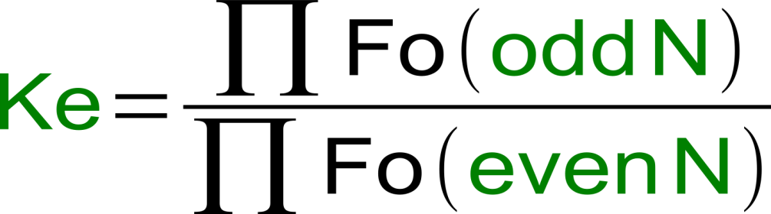
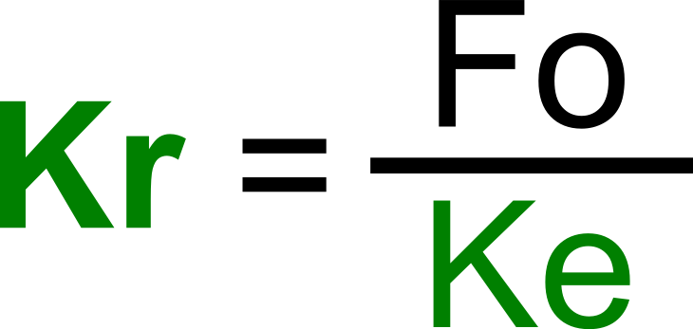
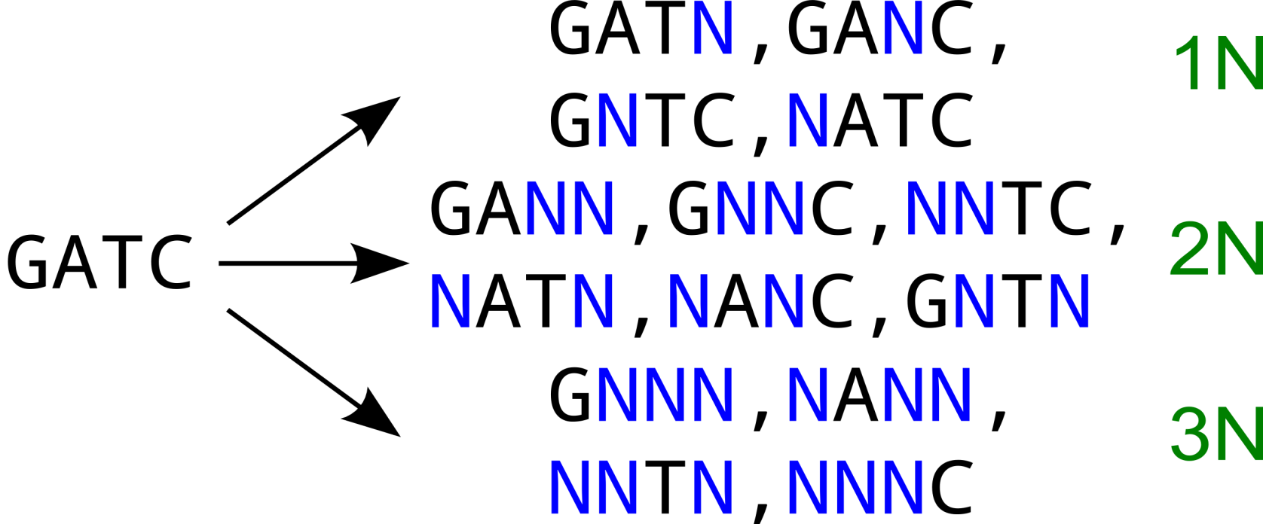
Формула Карлина с соавторами:
учёт наблюдаемых частот всех подслов, включая разрывные
Kr = CB
o = observed
e = expected

Slide 13
ПРОВЕРЕНО: контраст по Карлину лучше других методов находит Исключительные слова - недо- и перепредставленные.
  Метод Карлина: учет частот всех подслов, включая вырожденные
    F_{exp}(ACG) = [F_{obs}(A)·F_{obs}(С)·F_{obs}(G)]/ [F_{obs}(AС)·F_{obs}(СG)·F_{obs}(ANG)]
    CB(ACG) =F_{obs}(AСG)/ F_{exp}(ACG)

Slide 14
Пример паттерна: P = GGWCC, F_{obs}(P) - наблюдаемая частота паттерна P в геноме. W это A или T
Частоты нуклеотидов в хромосоме 20 человека
  F_{obs}(G) = 0.22
  F_{obs}(C) = 0.22
  F_{obs}(A) = 0.28
  F_{obs}(T) = 0.28
Предскажем частоту P «по Бернулли»:
F_{exp}(GGWCC) = F_{obs}(G)* F_{obs}(G)*(F_{obs}(A) + F_{obs}(T))* F_{obs}(C)* F_{obs}(C)
Предскажем частоту P «по Карлину»:
«По Карлину» так же как для слов, считая W как букву.

Slide 15
Точный сигнал у систем рестрикции-модификации
(Р-М) типа II
Система включает белки с двумя активностями:
  Эндонуклеазу рестрикции, которая расщепляет ДНК, связываясь с сайтом рестрикции; например, CCNGG
  ДНК метилтрансферазу, метилирующую сайт рестрикции и, тем самым, предотвращая расщепление ДНК
Системы Р-М защищают бактерию от посторонней ДНК, напр. От бактериофагов
Системы рестрикции-модификации бывают у прокариот, хлорелла-вирусов и мимивирусов
Присутствие т.н. ортодоксальных систем Р-М приводит к снижению числа сайтов рестрикции в геноме бактерии (конечно, и геномах бактериофагов)
Дело в том, что незаметилированный сайт геноме расщепляется эндонуклеазой. Меньше сайтов, меньше вероятность расщепления своей ДНК.

Slide 16
Chip-seq эксперимент, позволяющий находить сайты связывания конкретного белка с ДНК с помощью NGS

Slide 17
Транскрипционные факторы (ТФ) в картинках

Slide 18
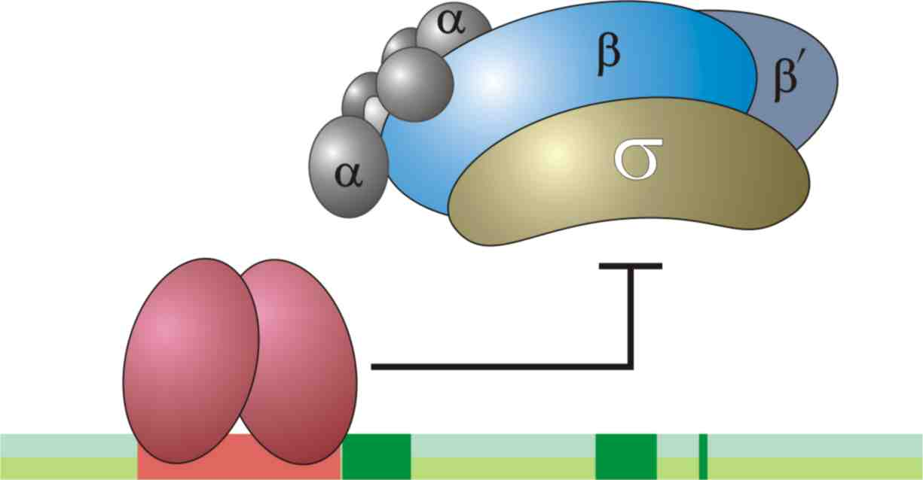
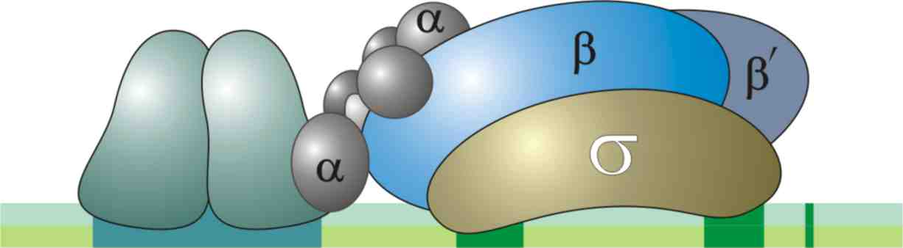
Регуляция транскрипции у прокариот
Активация
Репрессия
Источник: РГМ

Slide 19


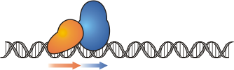
Схемы комплексов транскрипционных факторов
прокариот. Следствие для сигналов
ДНК-связывающие белки и их сигналы
Кооперативные однородные
Палиндромы
Прямые повторы
Кооперативные неоднородные
Кассеты
Другие
Источник: РГМ

Slide 20
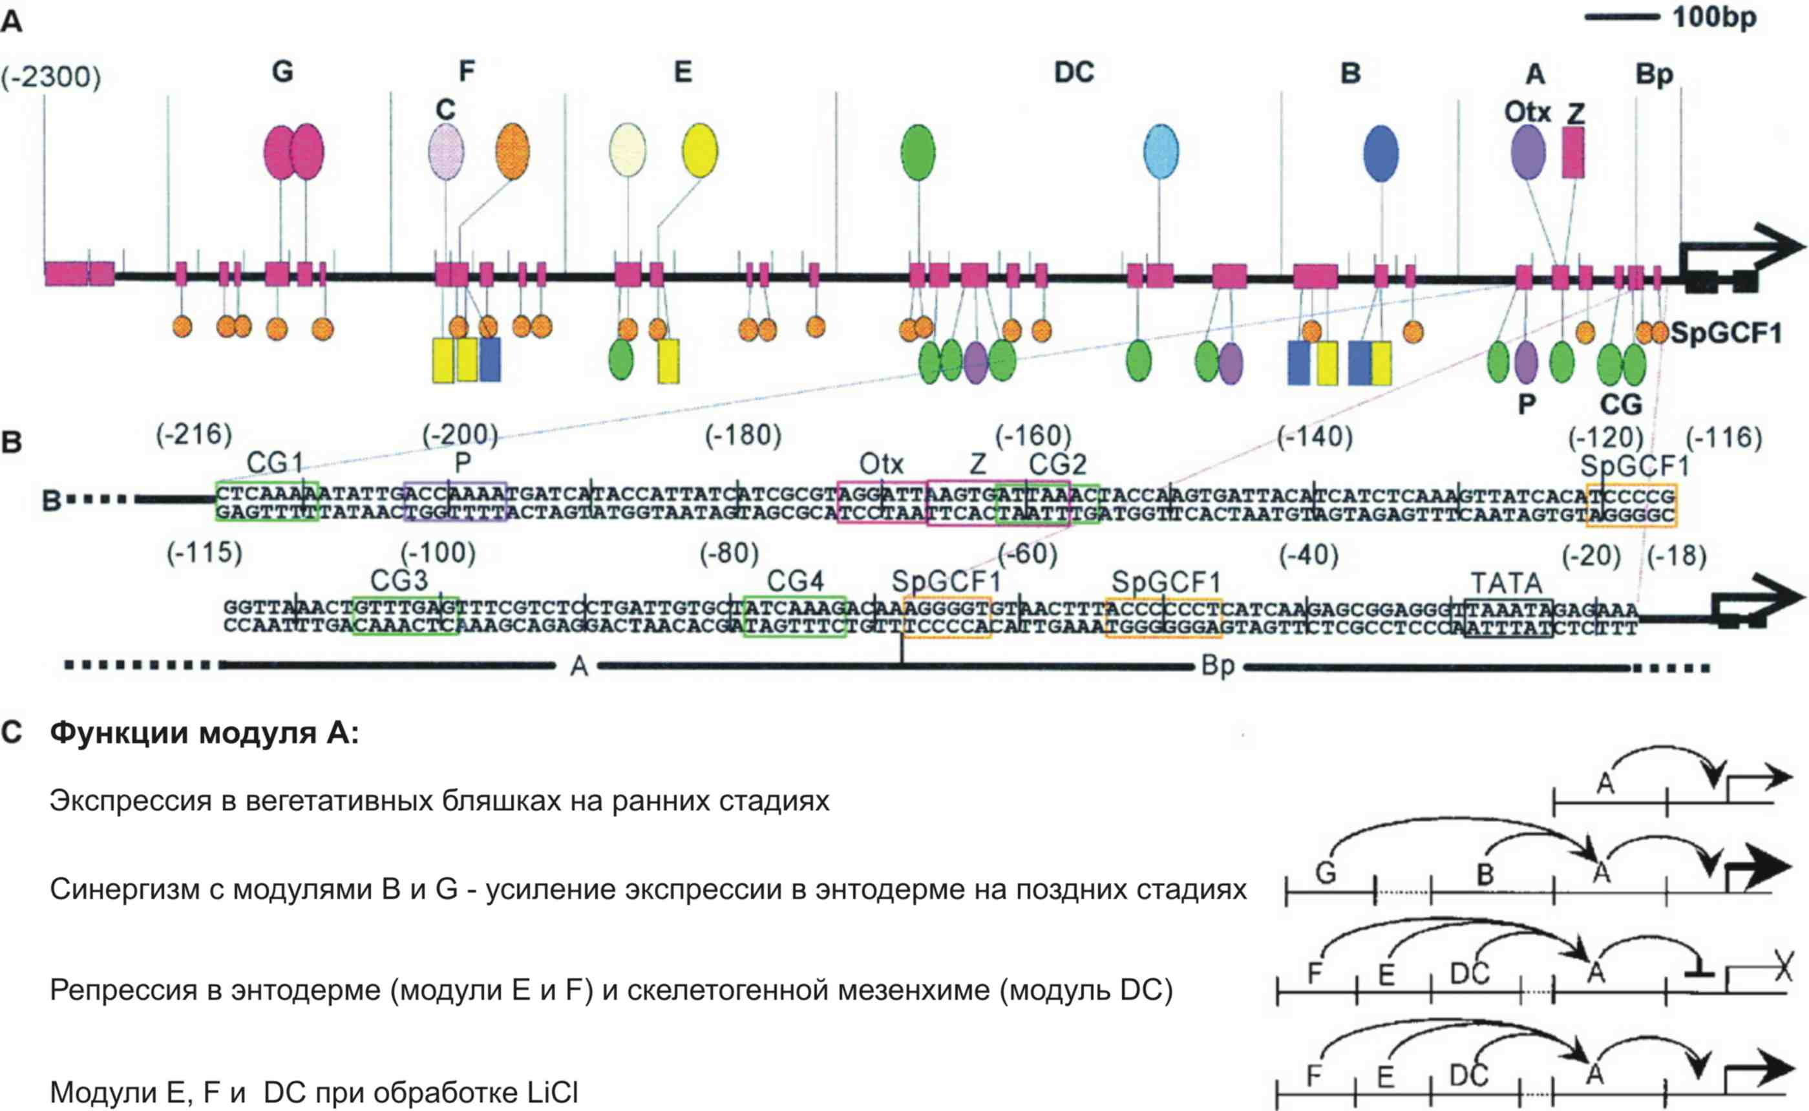
Регуляция транскрипции у эукариот
Источник: РГМ

Slide 21
Регуляция транскрипции у эукариот
Регуляторные модули ( В. Ю. Макеев )
Один и тот же ген может регулироваться несколькими регуляторными модулями, работающими в разных условиях
Расстояние от регуляторного модуля до кодирующих областей может достигать
100 000 пар оснований

Slide 22
ChIP-seq
Chromatin immunoprecipitation (Chip) с последующим высокопроизводительным секвенированием
22

Slide 23
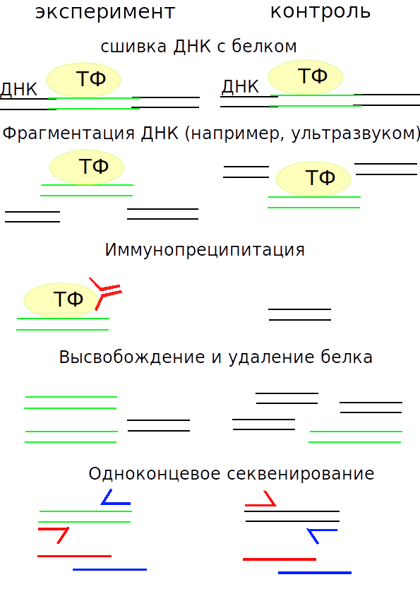
Эксперимент
Сшиваются с ДНК ВСЕ белки
23

Slide 26
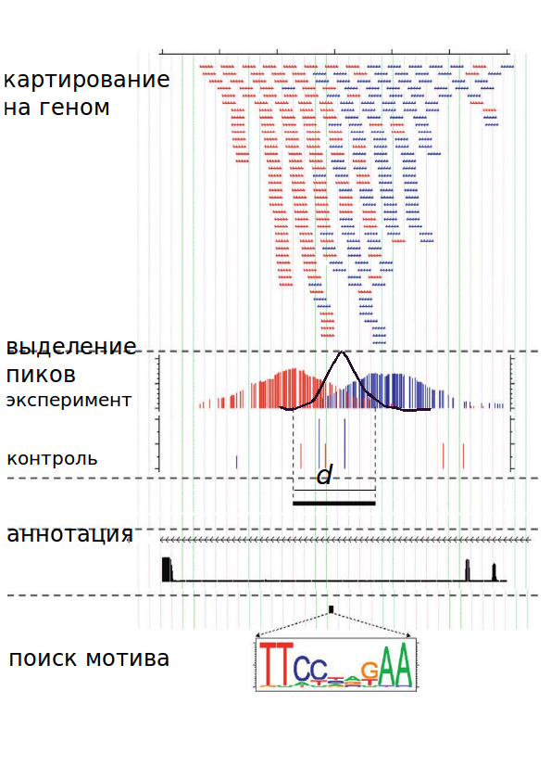
Анализ данных ChIP-seq
Ma W, Wong WH. The analysis of ChIP-Seq data. Methods Enzymol. 2011;497:51-73.
26

Slide 28
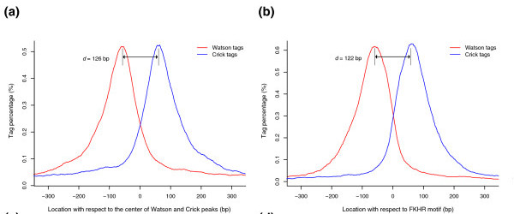
Выбор величины сдвига
Длина секвенированного фрагмента — 200 п.н.
Такой сдвиг пиков проискодит, если длина анализируемого фрагмента примерно равна длине секвенируемого фрагмента
Zhang Y, et al. Model-based analysis of ChIP-Seq (MACS). Genome
Biol. 2008;9(9):R137.
28

Slide 29
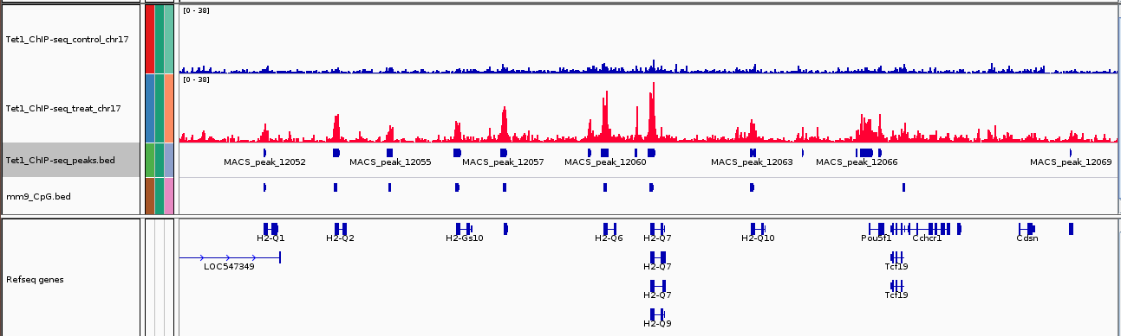
Выбор достоверных пиков
Сравнивают пики в эксперименте и контроле, считают p-value.
http://crazyhottommy.blogspot.ru/2013_12_01_archive.html
29

Slide 30
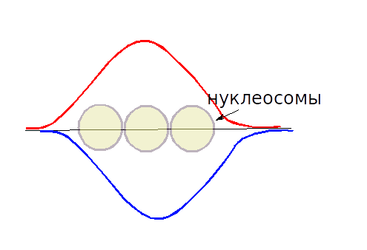
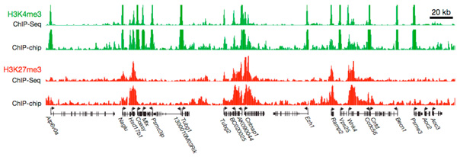
Связывание с хроматином
Нет асимметрии пиков
http://compbio.pbworks.com/w/page/
16252888/Epigenetic%20Regulation
30

Slide 31
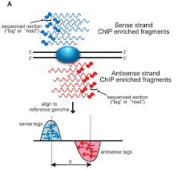
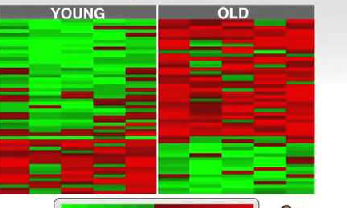
Примеры
Данные экспериментов ChiP-Seq
Upstream области коэкспрессирующихся генов
CCTACGCAAACGTTTTCTTTTT
GTCTCGCAAACGTTTGCTTTCC
CACACGCAAACGTTTTCGTTTA
TCCACGCAAACGGTTTCGTCAG
GCCACGCAACCGTTTTCCTTGC
GATACGCAAACGTGTGCGTCTG
CCGACGCAATCGGTTACCTTGA
GTTGCGCAAACGTTTTCGTTAC
А это выравнивание –
то, что нужно найти в более
длинных последовательностях
Notes:
Задача – найти … что? Мотив – т.е. описание того, что узнает белок.
ChiP-Seq - объяснить

Slide 32
Сужение области поиска мотива
Чем меньше область поиска тем надежнее детектируются мотивы

Slide 33
КОНЕЦ ПРЕЗЕНТАЦИИ

Slide 34
Белки узнают нужные им сигналы лучше, чем самые крутые биоинформатики!

Slide 35
Полезные ссылки
Анализ данных ChiPSeq https://books.google.ru/books?hl=ru&lr=&id=YC2K_v1mficC&oi=fnd&pg=PA135&dq=makeev+vsevolod&ots=uSo84sL8A6&sig=xOTJH2RcPWhsjL7cBELQqkCkyfI&redir_esc=y#v=onepage&q=makeev%20vsevolod&f=true
Bailey TL, Williams N, Misleh C, Li WW. MEME: discovering and analyzing DNA and protein sequence motifs. Nucleic Acids Research. 2006;34(Web Server issue):W369-W373. doi:10.1093/nar/gkl198.
Tran NTL, Huang C-H. A survey of motif finding Web tools for detecting binding site motifs in ChIP-Seq data. Biology Direct. 2014;9:4. doi:10.1186/1745-6150-9-4.
Kulakovskiy IV, Makeev VJ. DNA sequence motif: a jack of all trades for ChIP-Seq data. Adv Protein Chem Struct Biol. 2013;91:135-71.

